Slide 1

苏教版小学语文第三册
孔 繁 森
绿色圃中小学教育网http://www.lspjy.com

Slide 2
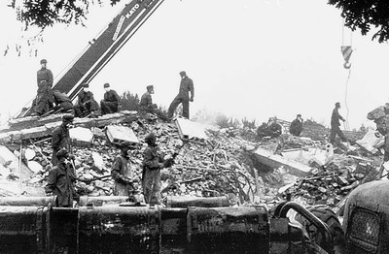
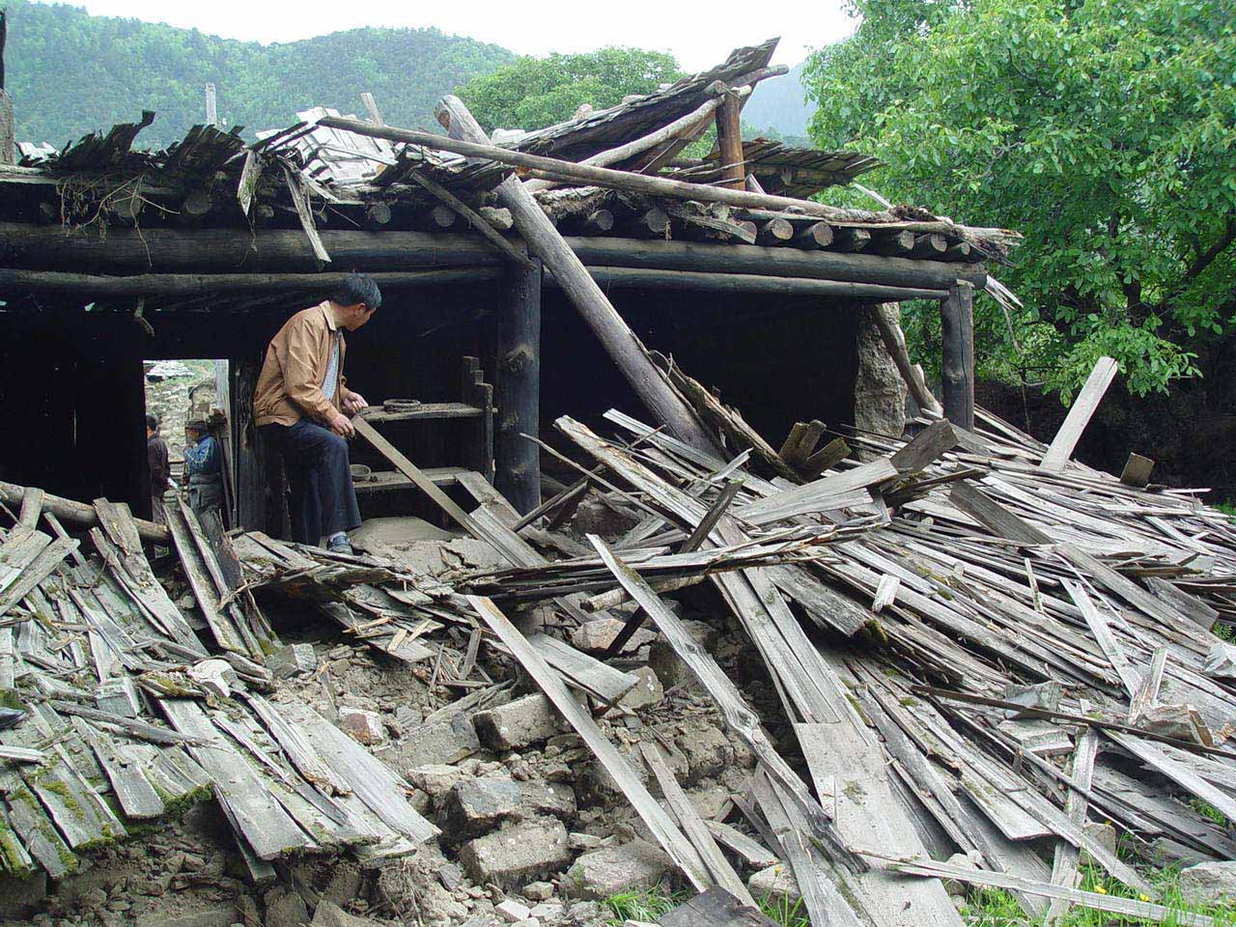
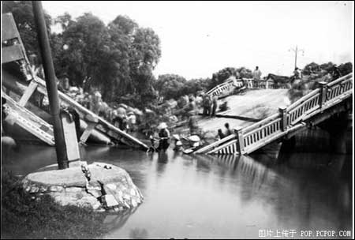
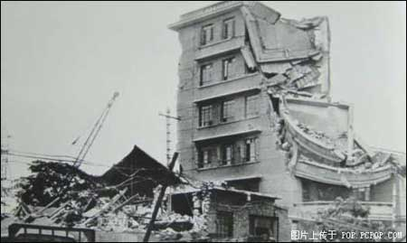

Slide 3
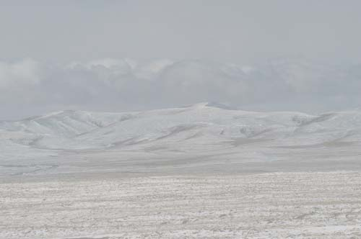
曲尼，曲印和贡桑三个藏族孩子失去了亲人，成了孤儿。
孔繁森就把他们接到自己的身边，像对待亲生儿女一样抚养他们。

Slide 4
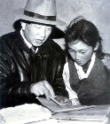
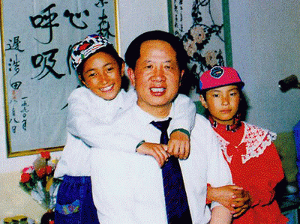
孔繁森和曲印、贡桑在一起
孔繁森在教贡桑读书

Slide 5
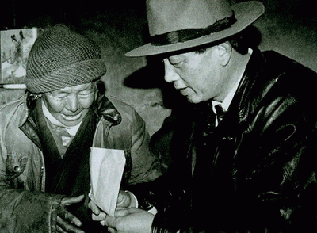
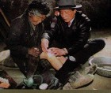
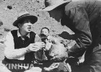
孔繁森送药
孔繁森帮助贫困的藏族同胞

Slide 6
太阳和月亮是一个妈妈的女儿，他们的妈妈叫光明叫光明。啊……藏族和汉族是一个妈妈的女儿，我们的妈妈叫中国，我们的妈妈叫中国叫中国。
长江和黄河是一个妈妈的女儿，他们的妈妈叫海洋叫海洋。啊…五十六个民族是一个妈妈的女儿，我们的妈妈叫中国，我们的妈妈叫中国叫中国，我们的妈妈叫中国。

Slide 7
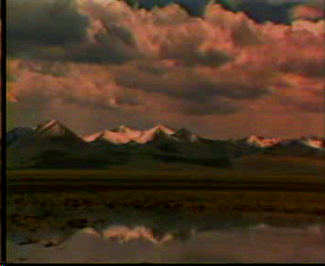

Slide 8
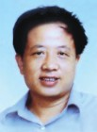

你是公仆，身上凝聚着民族魂。
你是大树，身后成长着大森林。
孔繁森啊 ，孔繁森，
你是一团不息的火啊。
光焰照后人，照后人。
——是啊，人民的好公仆孔繁森，藏族人民将永远记住你的名字，记住你那无私的爱！

Slide 9
孔繁森收养了三个年幼的孤儿，从此，他白天当市长，晚上当爹娘：平日里，他得为这三个孩子 ；节假日，他带着三个孩子 ；一天深夜，曲尼发高烧了，孔繁森 。

